Slide 1

Nghiên cứu ảnh hưởng của sự truyền dẫn hạt tải và lớp đệm lên đường đặc trưng dòng thế trong PMT hữu cơ P3HT:PCBM cấu trúc nano
HVCH: Trần Văn Hùng
Hướng dẫn khoa học: TS. Đặng Đình Long
Khoa Vật lý kỹ thuật và công nghệ nano, UET, VNU.

Slide 2
Nội dung
I. Tổng quan PMT hữu cơ và lớp đệm
II. Mô hình và phương pháp
III. Kết quả và thảo luận
IV. Kết luận
V. Hướng nghiên cứu
1
Faculty of Engineering and Nanotechnology, UET, VNU.

Slide 3

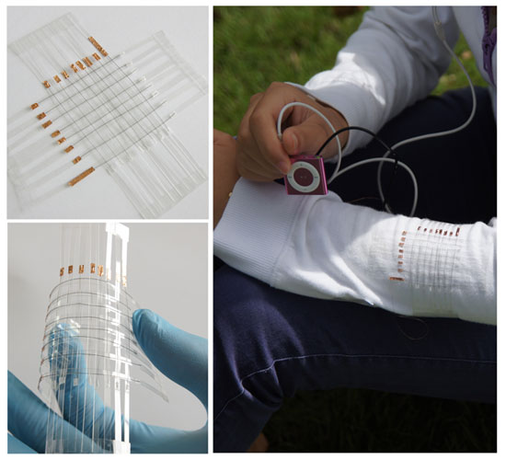
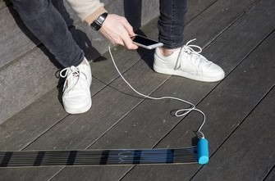
I. Tổng quan
Pin mặt trời hữu cơ
1970 polymer dẫn (Allan J. Heeger)
1986 PMT hữu cơ đầu tiên < 1% (Ching Tang)
Nguồn phát điện di động
https://infinitypv.com/
Áo pin mặt trời
https://www.nanowerk.com/
Tòa nhà PMT
https://www.solarpowerworldonline.com/
2
Faculty of Engineering and Nanotechnology, UET, VNU.

Slide 4
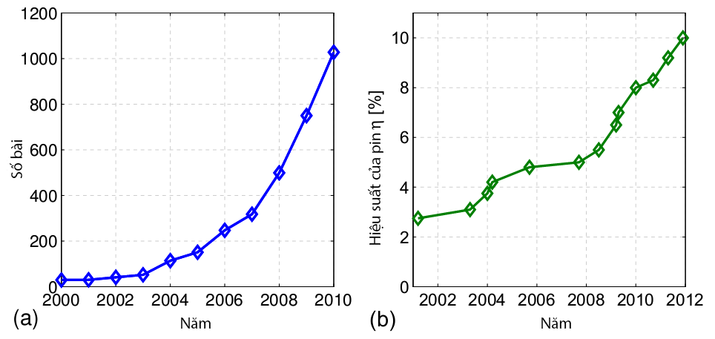
I. Tổng quan
Pin mặt trời hữu cơ
Số bài công bố và hiệu suất PMT qua các năm
Chi phí sản xuất rẻ
Có cơ tính linh hoạt và hiệu năng cao
Không độc hại, vật liệu phong phú, nhẹ
Ứng dụng trong các thiết bị di động
Không qua các bước tinh chế
3
Faculty of Engineering and Nanotechnology, UET, VNU.

Slide 5
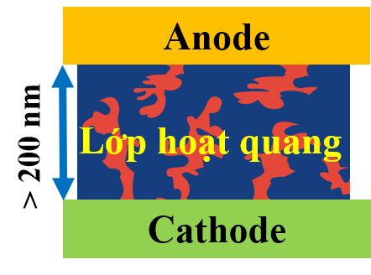
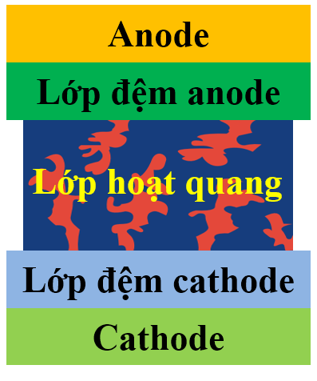
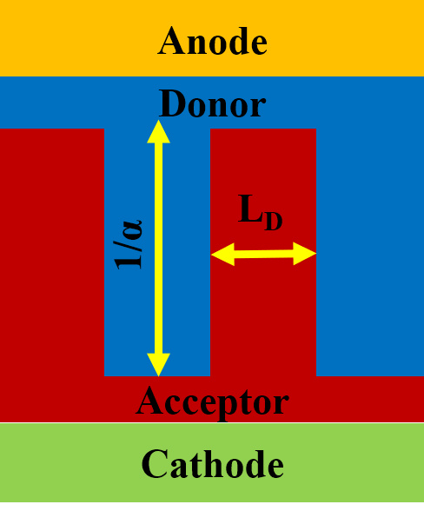
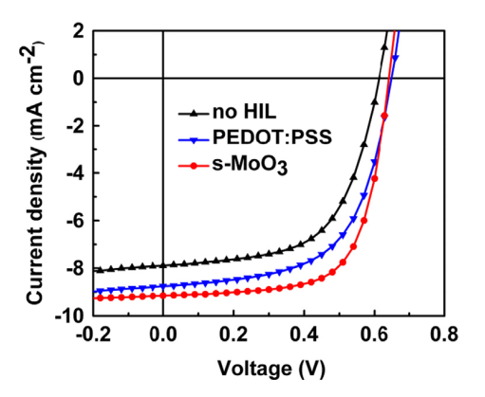
I. Tổng quan
Cấu trúc PMT hữu cơ
α: Hệ số hấp thụ quang
L_{D}: Độ dài khuếch tán(10-20 nm)
Vai trò lớp đệm
Cải thiện chất lượng điện cực
Cải thiện khả năng truyền dẫn và tách hạt tải
Cải thiện độ bền của pin
Đặc trưng J-V với LK không có lớp đệm và có lớp đệm [G. Wang 2014]
2.89 %
3.42 %
3.92 %
4
Faculty of Engineering and Nanotechnology, UET, VNU.
Notes:
Lớp hấp thụ quang cấu tạo từ hai thành phần là một chất donor thường là các polymer liên hợp và một chất acceptor thường là dẫn xuất của fullerene. Lớp hoạt quang này nằm giữa hai điện cực anode và cathode trong đó một điện cực phải trong suất (có độ truyền qua cao). Ngoài ra, các lớp đệm nằm giữa lớp hoạt quang và điện cực được sử dụng để nâng cao hiệu suất và độ bền của pin.
Những năm gần đây, cấu trúc linh kiện đảo được áp dụng vào pin mặt trời hữu cơ. Với cấu trúc này, điện cực trong suất ở dưới đóng vai trò là cathode và điện cực anode nằm ở trên. Hiệu suất cấu trúc pin này tương đương với cấu trúc truyền thống nhưng chúng sẽ có độ bền hơn trong môi trường.

Slide 6
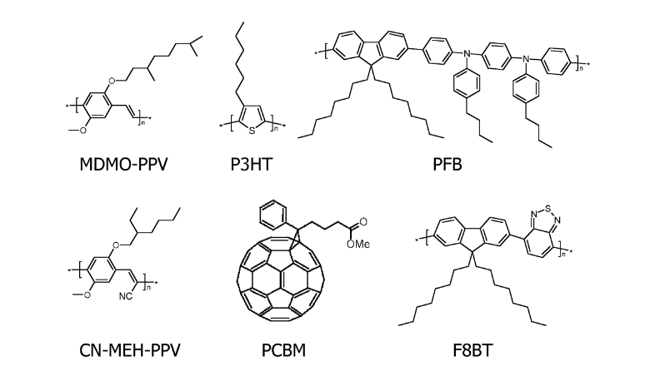

I. Tổng quan
Vật liệu
Anode
PEDOT: PSS; PHEDOT; PFT: TSPP; PTFE; V₂O₅; MO₃; NiO; ReO₃
Lớp đệm anode
Donor
Lớp hoạt quang
Acceptor
Lớp đệm cathode
LiF; LiCoO₂; Cs₂CO₃; TiO_{x}; ZnO
Cathode
5
Faculty of Engineering and Nanotechnology, UET, VNU.

Slide 7
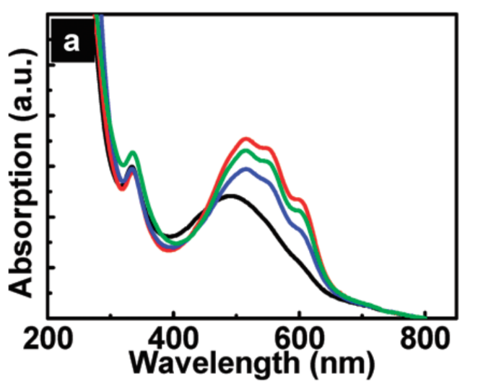
I. Tổng quan
Vật liệu P3HT:PCBM
Ưu điểm
Độ rộng vùng cấm 2 eV
Độ tinh khiết của hóa chất
Khối lượng phân tử thấp
Giá thành
Độ bền
Phổ hấp thụ của P3HT/PCBM : vừa chế tạo (đen); trước khi ủ nhiệt 30 min (đỏ); sau khi ủ nhiệt 5 s (xanh dương); sau khi ủ nhiệt 30 min (xanh lục) [Chen 2011]
6
Faculty of Engineering and Nanotechnology, UET, VNU.

Slide 8
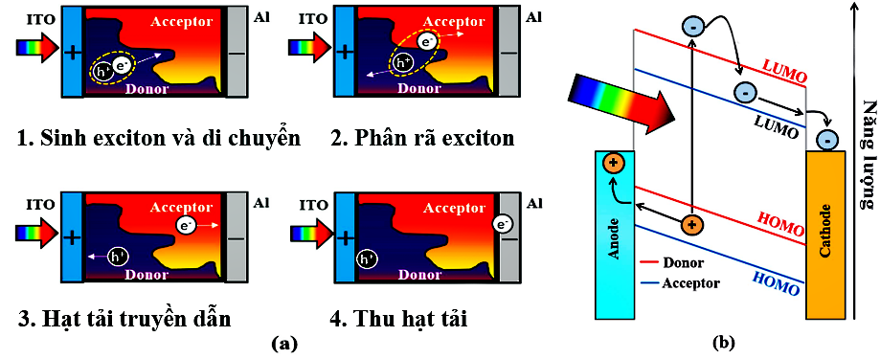
I. Tổng quan
Nguyên lý làm việc PMT hữu cơ
7
Faculty of Engineering and Nanotechnology, UET, VNU.
Notes:
Nguyên lý hoạt động cơ bản của pin mặt trời hữu cơ dị chuyển tiếp khối thông thường được chia làm bốn bước: (i) hấp thụ photon và hình thành exciton, (ii) khuếch tán và tách exciton, (iii) quá trình chuyển dời hạt tải, (iv) quá trình thu nhận hạt tải.
Trong cấu trúc pin mặt trời hữu cơ di chuyển tiếp, ánh sáng thường được hấp thụ bởi vật liệu donor là các polymer liên hợp. Cùng với quá trình hấp thụ photon, một điện tử bị kích thích từ mức HOMO lên mức LUMO. Độ chênh lệch giữa mức HOMO và LUMO vào khoảng từ 0.1-1.4 eV để tạo ra cặp điện tử lỗ trống gọi là exciton. Exciton sẽ khuếch tán đến bề mặt tiếp giáp giữa hai vật liệu donor và acceptor. Tại đây, do sự chênh lệch thế giữa hai vật liệu và tạo ra một điện trường đủ để tách exciton thành các hạt tải tự do điện tử và lỗ trống. Sau khi bị phân tách, các hạt tải tự do điện tử và lỗ trống phải di chuyển đến các điện cực tương ứng. Trong khi di chuyển các hạt tải phải đối mặt với sự tái hợp và các bẫy.

Slide 9
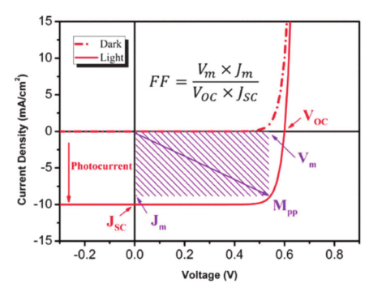
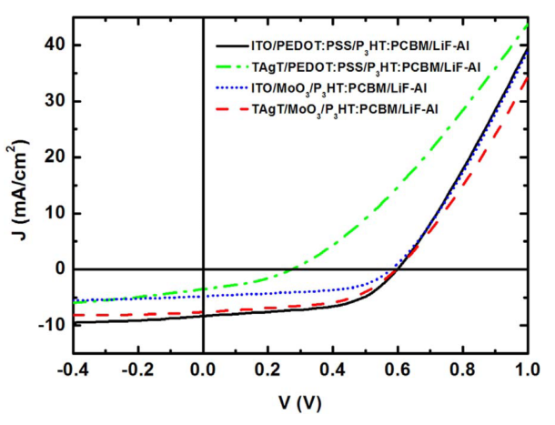
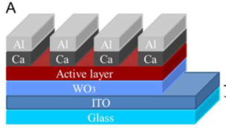
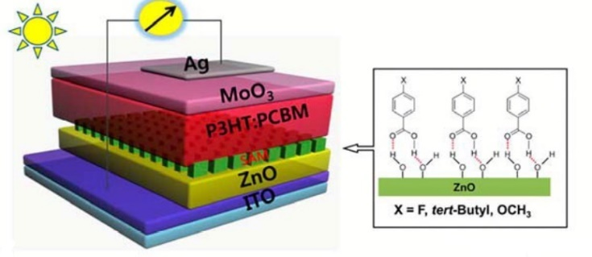
I. Tổng quan
Đặc trưng J-V và lớp đệm
TiO₂AgTiO₂ [Zhao 2018]
WO₃ [Qiu 2016]
ZnO-SAM [Ha 2013]
Đặc trưng J-V
Voc: Thế hở mạch
Jsc: Dòng ngắn mạch
FF: Hệ số điền đầy
Mpp: Điểm công suất cực đại
Vm và Jm: Thế và dòng tại điểm công suất cực đại
8
Faculty of Engineering and Nanotechnology, UET, VNU.
Notes:
Vì mục tiêu của đề tải nghiên cứu sự ảnh hưởng của lớp đệm và sự truyền dẫn hạt tải lên đường đặc trưng dòng thế.
Đặc trưng dòng thế
Hiện nay, có nhiều hướng nghiên cứu cải thiện hiệu suất của pin. Pp thực nghiệm, để hiểu sâu sắc hơn quá trình vật lý đòi hỏi xây dựng được mô hình lý thuyết, pp mô phỏng

Slide 10
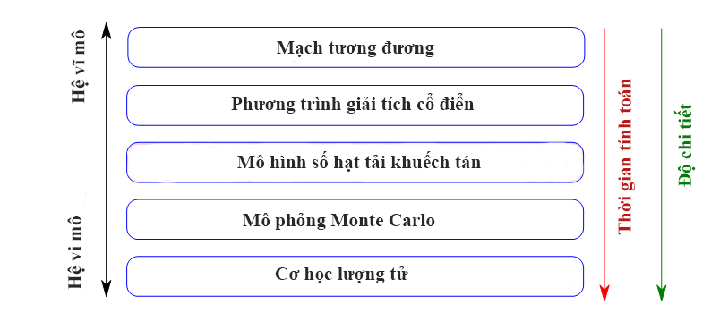
II. Mô hình và phương pháp
Các phương pháp mô phỏng
Các cấp độ mô phỏng
9
Faculty of Engineering and Nanotechnology, UET, VNU.
Notes:
Có nhiều cấp độ mô phỏng.
Chọn hai mô hình diode và MC

Slide 11
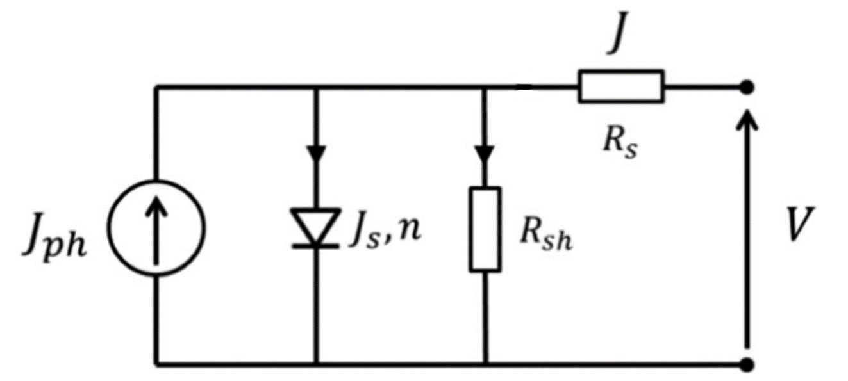
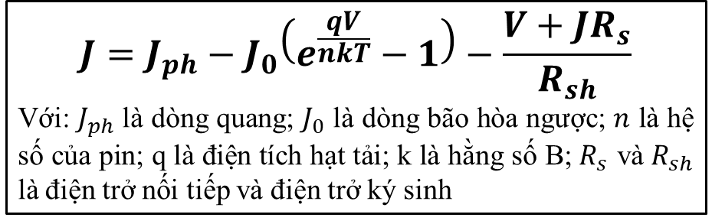
II. Mô hình và phương pháp
Mô hình 1 diode
1
Đầu vào: Voc, Jsc, Rs, Rsh (tại điều kiện tiêu chuẩn), n, T
Đầu ra: Đường J-V
2
$$J=J_{ph}−J_{0}\left(e^{\frac{qV}{nkT}}−1\right)−\frac{{V+JR}_{s}}{R_{sh}}$$
Với: $J_{ph}$ là dòng quang; $J_{0}$ là dòng bão hòa ngược; $n$ là hệ số của pin; q là điện tích hạt tải; k là hằng số B; $R_{s}$ và $R_{sh}$ là điện trở nối tiếp và điện trở ký sinh
Đầu vào: Đường J-V thực nghiệm
Đầu ra: FF, PCE, n, Rs, Rsh
10
Faculty of Engineering and Nanotechnology, UET, VNU.
Notes:
Có nhiều dạng mô hình diode (1 diode, 2 diode, tụ điện).
Chọn mô hình 1 diode vì cân bằng giữa công việc tính toán và độ chính xác.
1.Mô phỏng nguyên lý làm việc:
2.Tính toán tham số của pin dựa vào đường thực nghiệm:

Slide 12
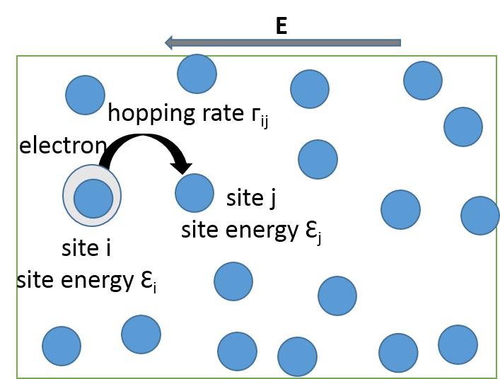
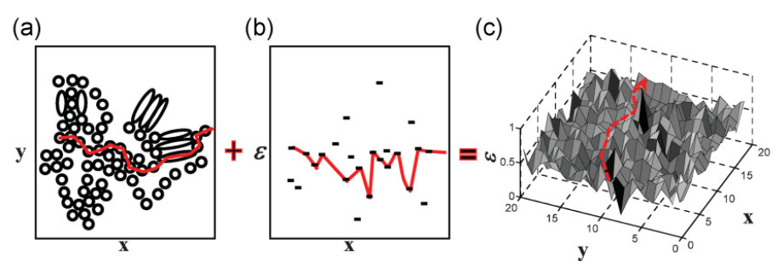
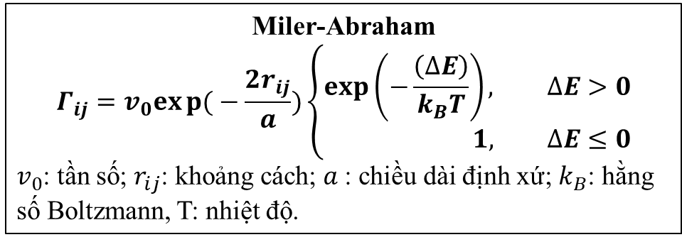
II. Mô hình và phương pháp
Phương pháp Monte Carlo
Mô hình hóa màng polymer (a); giản đồ năng lượng (b) và mô phỏng 2D không gian năng lượng, đường dẫn hạt tải (nét đứt màu đỏ) (c)
Đầu vào: Phân bố năng lượng, phân bố điểm trong không gian, T, E, a.
Đầu ra: Độ linh động, đường J-V
Miler-Abraham
$$Γ_{ij}=v_{0}exp{(}−\frac{2r_{ij}}{a})\left\{\begin{aligned}\exp\left(−\frac{\left(∆E\right)}{k_{B}T}\right), &∆E>0 \\ 1, &∆E≤0\end{aligned}\right.$$
$v_{0}$: tần số; $r_{ij}$: khoảng cách; $a$: chiều dài định xứ; $k_{B}$: hằng số Boltzmann, T: nhiệt độ.
11
Faculty of Engineering and Nanotechnology, UET, VNU.
Notes:
Tuy nhiên, mô hình diode có nhiều hạn chế: chỉ mô tả quá trình ở dạng vĩ mô, không phản ánh sâu sắc được cơ chế, quá trình truyền dẫn, mất mát hạt tải.
Mô hình hóa màng hữu cơ thành mạng ngẫu nhiên (ma trận các điểm trong không gian), màng hữu cơ = các segment (đoạn)/phân tử = các điểm, các điểm có năng lượng khác nhau (phân bố theo hàm Gauss)
Mô tả quá trình truyền dẫn hạt tải: được điều khiển bởi biểu thức MA

Slide 13
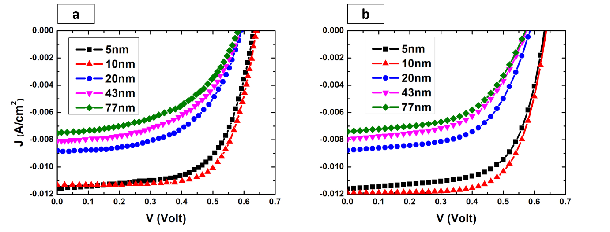
III. Kết quả và thảo luận
Khảo sát với lớp NiO [Irwin 2008]
Đường đặc trưng J-V thay đổi theo độ dày lớp NiO thực nghiệm (a) và dữ liệu mô phỏng (b)
12
Faculty of Engineering and Nanotechnology, UET, VNU.

Slide 14
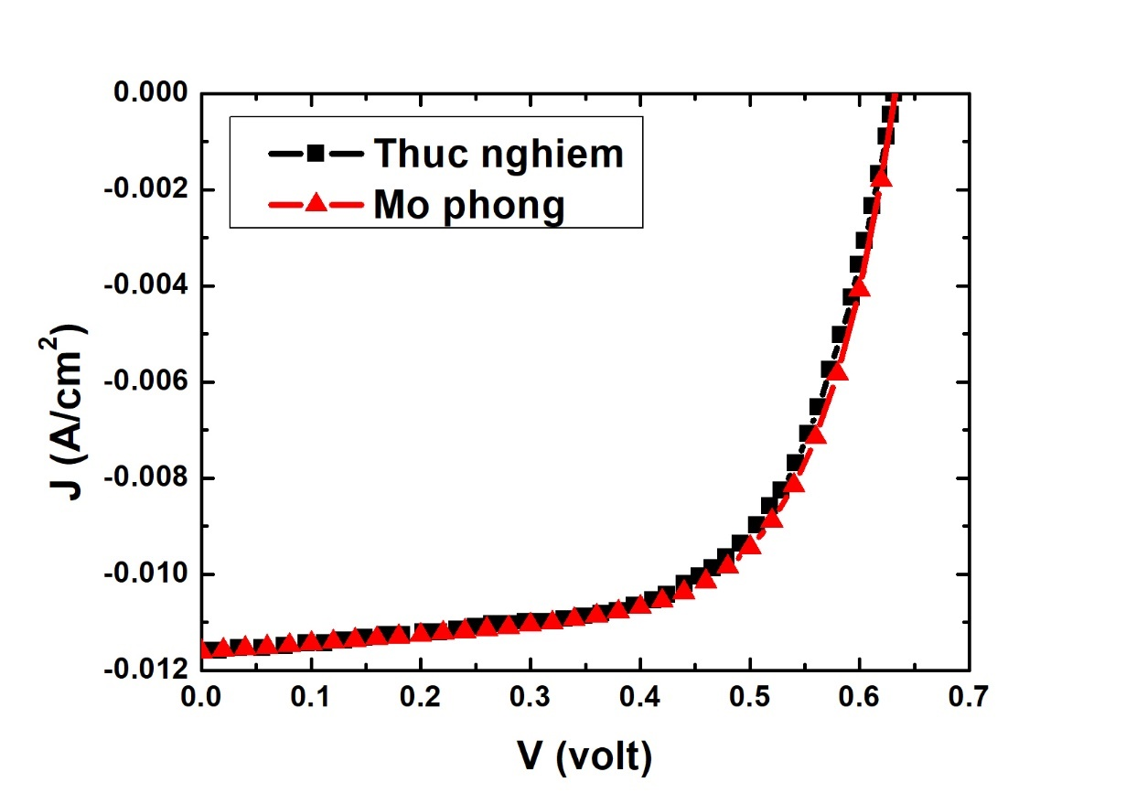
III. Kết quả và thảo luận
Khảo sát với lớp NiO 5 nm
Bảng 1
0.63 V
Độ dày lớp đệm NiO 5nm | FF | PCE (%)
PP sử dụng | 0.636 | 4.5
Thực nghiệm | 0.633 | 4.75
Sai số (%) | 0.47 % | 5.3 %
11.5 mA
Đường đặc trưng J-V tại độ dày lớp đệm NiO 5 nm
13
Faculty of Engineering and Nanotechnology, UET, VNU.
Notes:
Biểu diễn độ chính xác của đường mô phỏng và thực nghiệm với lớp NiO có độ dày 5nm
Trên toàn bộ đường ta so sánh thấy rằng đường mô phỏng và thực nghiệm có độ trùng khớp cao.
Các tham số FF và PCE tính được cho trong bảng: với sai số lần lượt là: 0.47 và 5.3%

Slide 15
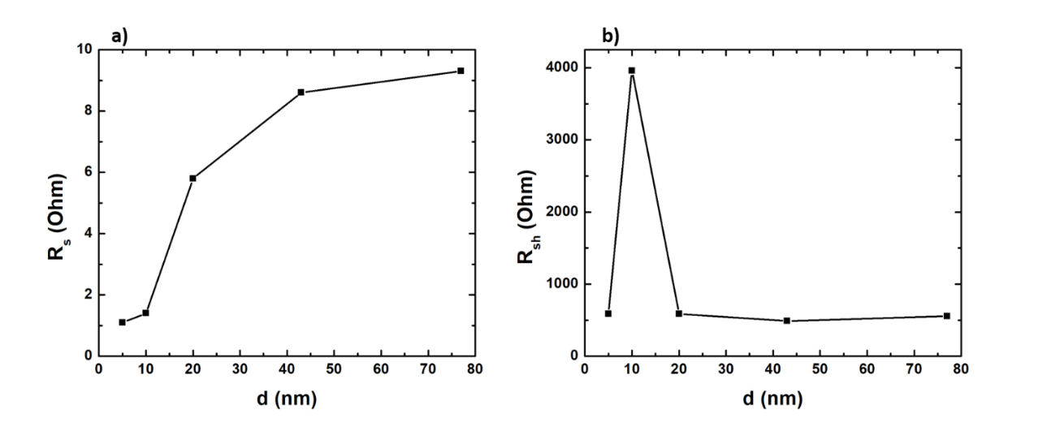
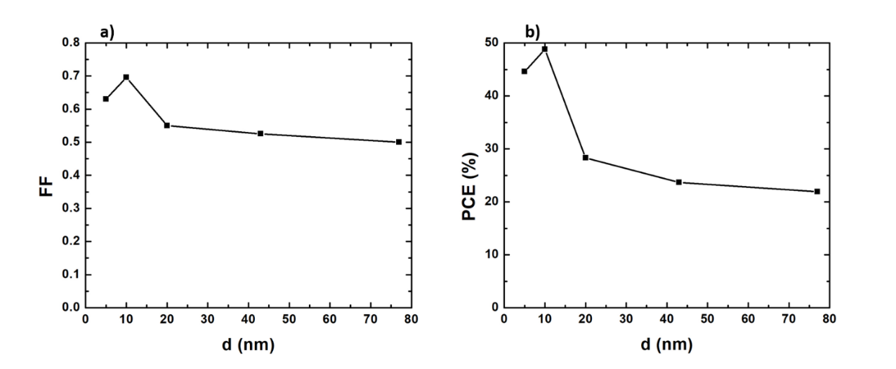
III. Kết quả và thảo luận
Khảo sát theo độ dày lớp NiO
a
b
10 nm
Độ dày tối ưu của lớp NiO là: 10 nm
Với: R_{s} = 1.4 Ω; R_{sh} = 3960 Ω; FF = 0.678; PCE = 4.9%
c
d
10 nm
10 nm
14
Faculty of Engineering and Nanotechnology, UET, VNU.
Notes:
Sự thay đổi của các điện trở R_{s} và R_{sh} theo độ dày như trên hình.
Thật vậy, các giá trị điện trở này ảnh hưởng rất lớn đến hình dạng đường đặc trưng $J−V$ cũng như hiệu suất của pin đã khảo sát ở phần trên.
Với độ dày lớp đệm tăng sẽ làm tăng điện trở nội của pin. Tuy nhiên, điện trở ký sinh chỉ tăng lên đến một giá trị cực đại sau đó nó sẽ giảm khi độ dày lớp đệm tăng.
Đối với FF và PCE theo độ dày lớp đệm NiO. Ta có thể thấy rằng các giá trị FF và PCE đạt cực đại tại lớp NiO có độ dày bằng 10 nm tương ứng với giá trị của điện trở R_{sh} cực đại.

Slide 16
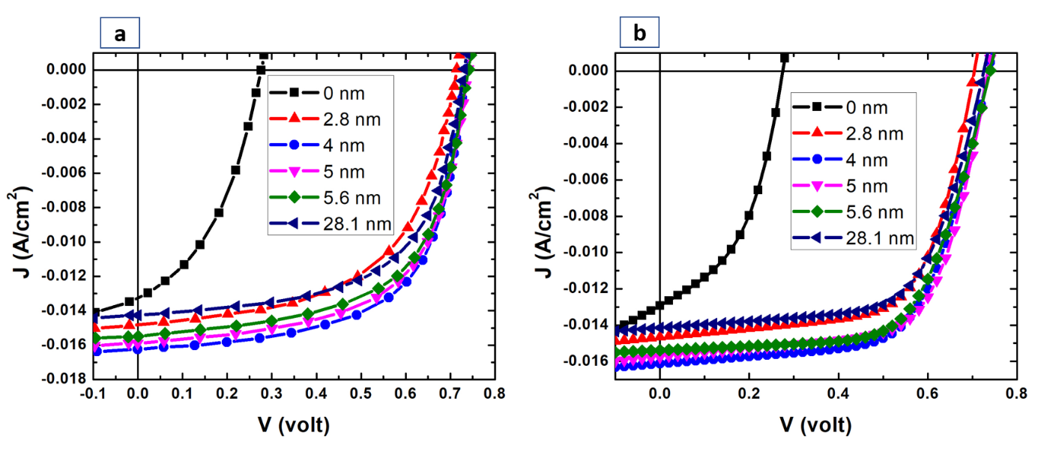
III. Kết quả và thảo luận
Khảo sát với lớp ZnO [Chi 2017]
Đường thực nghiệm (a) và đường mô phỏng (b) với sự khác nhau về độ dày lớp đệm ZnO
15
Faculty of Engineering and Nanotechnology, UET, VNU.
Notes:
Khảo sát lớp đệm ZnO theo độ dày với cấu trúc:
Dáng điệu của dữ liệu mô phỏng và thực nghiệm giống nhau.
Hiệu ứng lớp đệm: không có lớp đệm đặc trưng J-V hẹp hiệu suất thấp; có lớp đệm đặc trưng J-V mở rộng hiệu suất tăng

Slide 17
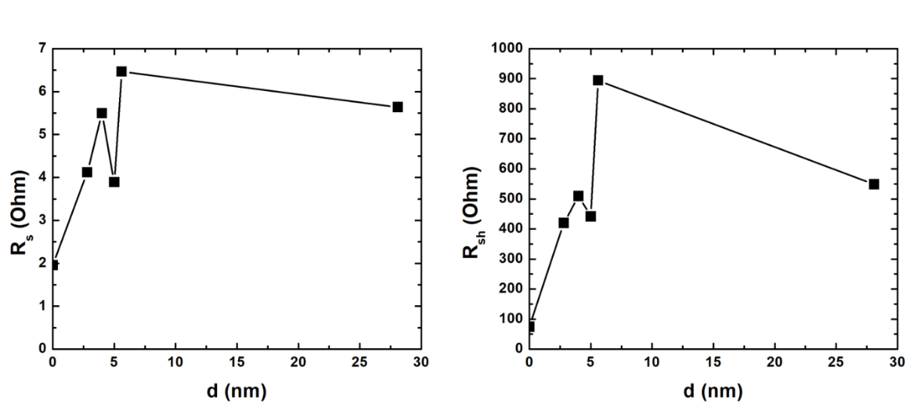
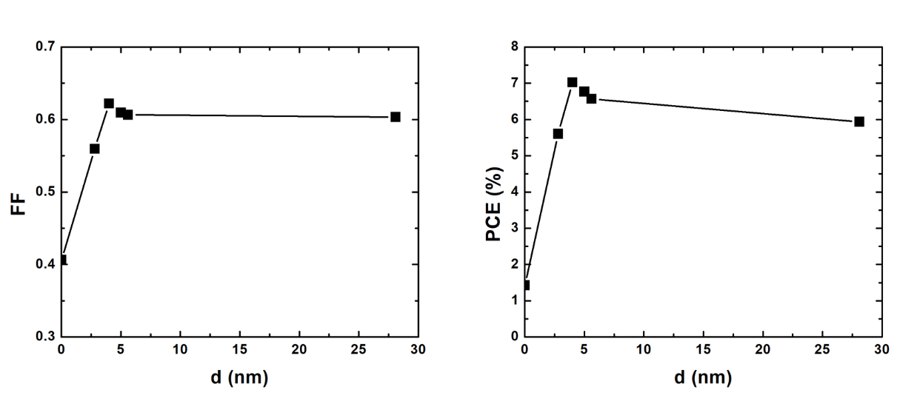
III. Kết quả và thảo luận
Khảo sát theo độ dày lớp ZnO
a
a
b
b
Điện trở Rs và Rsh phụ thuộc vào hình thái học của màng.
Độ dày tối ưu của lớp ZnO là: 4 nm, với: R_{s} = 5 Ω; R_{sh} = 509 Ω; FF = 0.62; PCE = 7 %
c
d
c
d
4 nm
4 nm
16
Faculty of Engineering and Nanotechnology, UET, VNU.
Notes:
Chúng tôi tiếp tục xem xét đến các thành phần đặc trưng cho tính chất điện của vật liệu ảnh hưởng lên đường đặc trưng $J−V$. Hình 5.13(a) cho biết sự phụ thuộc của điện trở R_{s} vào độ dày lớp đệm. Từ đồ thị thấy rằng trong khoảng độ dày từ 4nm đến 5.6 nm có sự dao động lên xuống của điện trở R_{s}. Sự thay đổi này có thể được giải thích là với sự thay đổi nhỏ của độ dày này thì điện trở R_{s} chủ yếu phụ thuộc vào độ nhám của bề mặt màng. Với màng càng phẳng thì cho tiếp xúc tốt với lớp hoạt quang và cho khả năng truyền tải hạt tải tốt và ngược lại. Tương tự, ta cũng có thể giải thích được nguyên nhân cho sự lên xuống của điện trởt R_{sh}.
Hình 5.14 tiếp tục thể hiện sự thay đổi của FF và PCE khi độ dày lớp đệm tăng. Dễ dàng nhận ra rằng cả hai giá trị này đều đạt cực đại khi độ dày lớp hoạt quang là 4 nm. Với độ dày của lớp ZnO quá nhỏ hay quá lớn đều cho hiệu suất thấp vì vậy quá trình phân tách và lựa chọn hạt tải phụ thuộc mạnh vào độ dày lớp đệm.

Slide 18
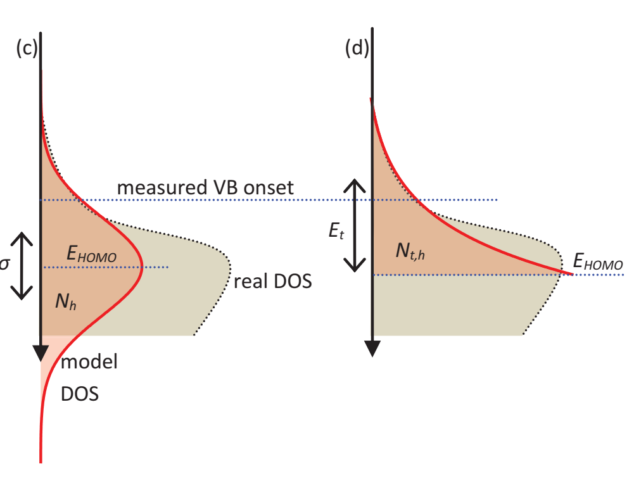
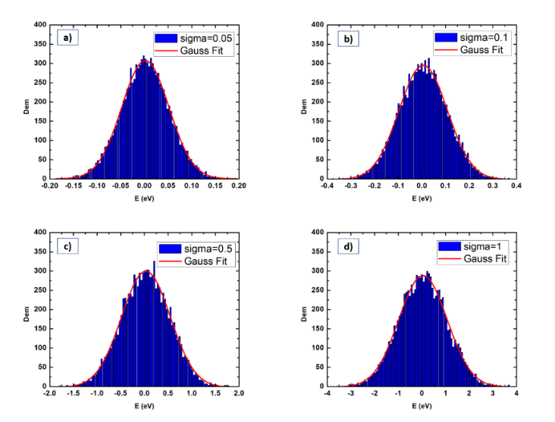
III. Kết quả và thảo luận
PP Monte Carlo
a
b
(a) Phân bố Gauss (Vật liệu hữu cơ); (b) Phân bố hàm mũ (Vật liệu vô cơ) [Blakesley2011]
Phân bố năng lượng theo hàm Gauss
17
Faculty of Engineering and Nanotechnology, UET, VNU.

Slide 19
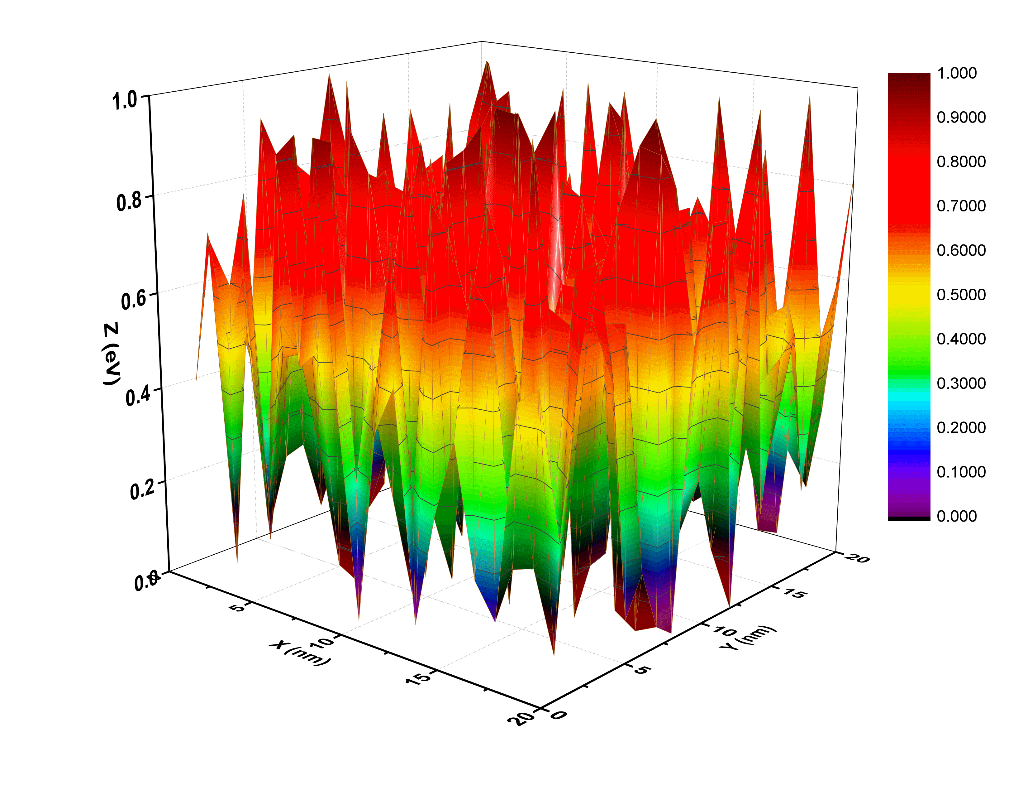
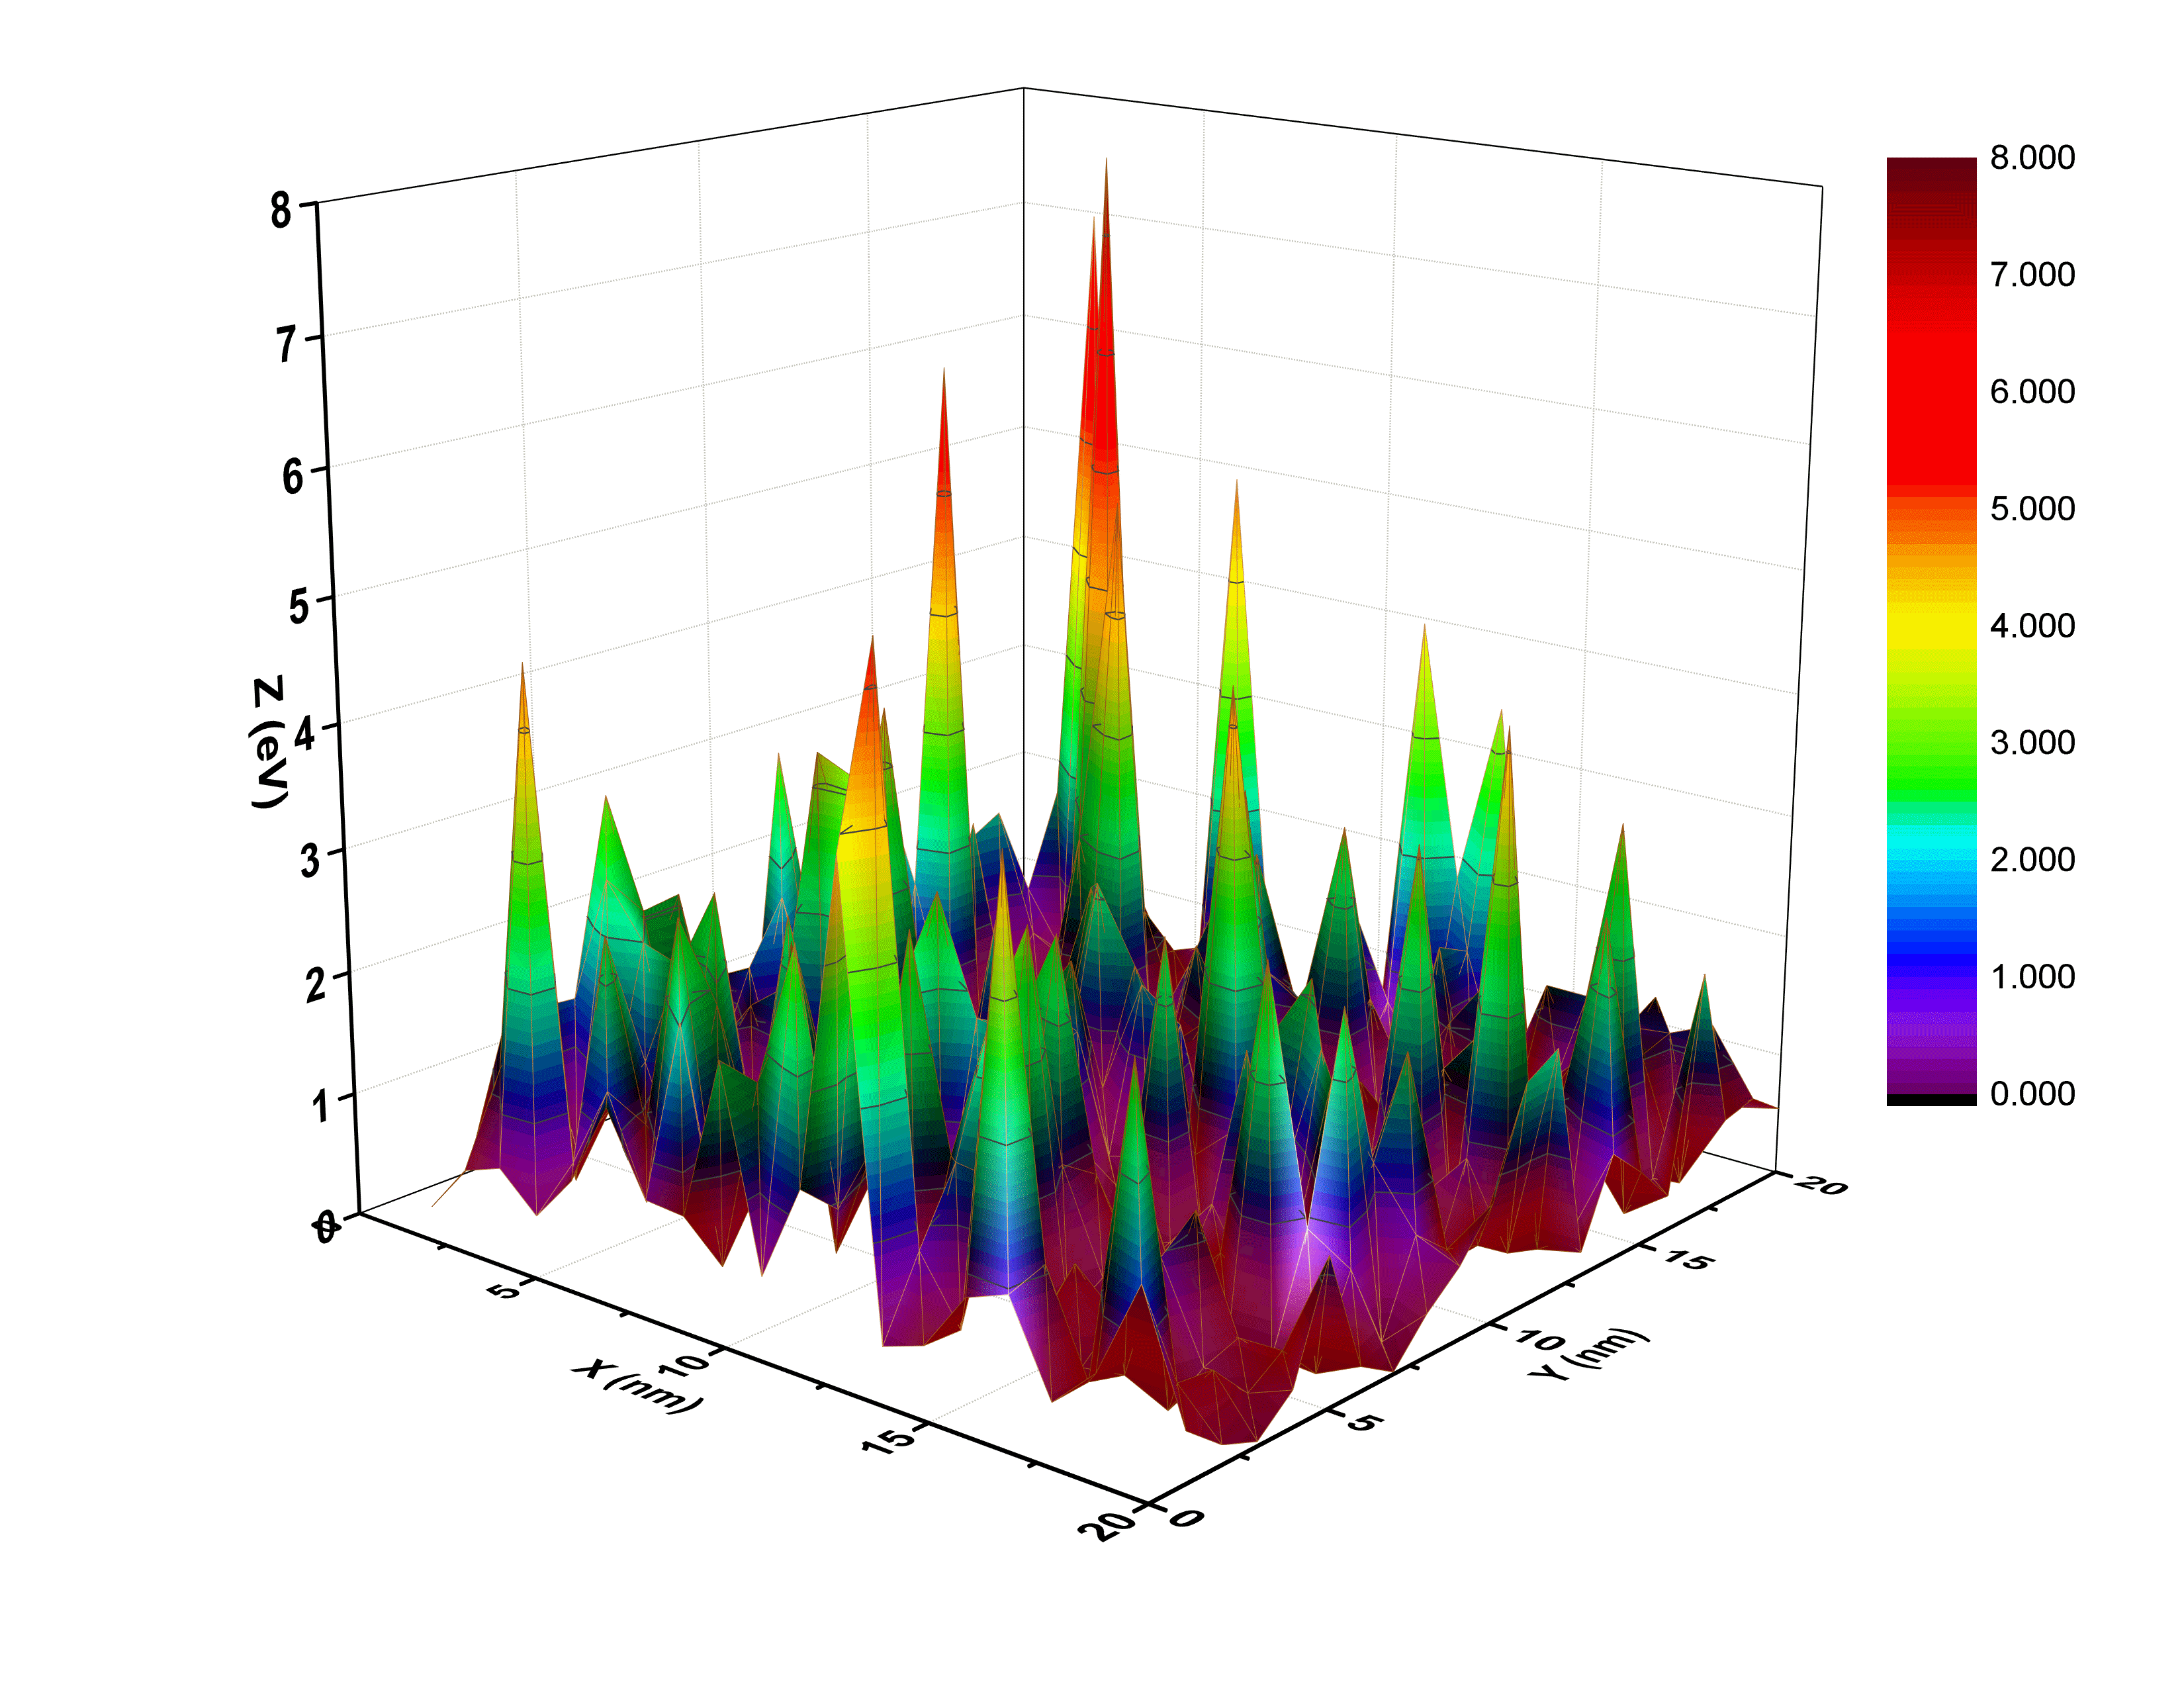
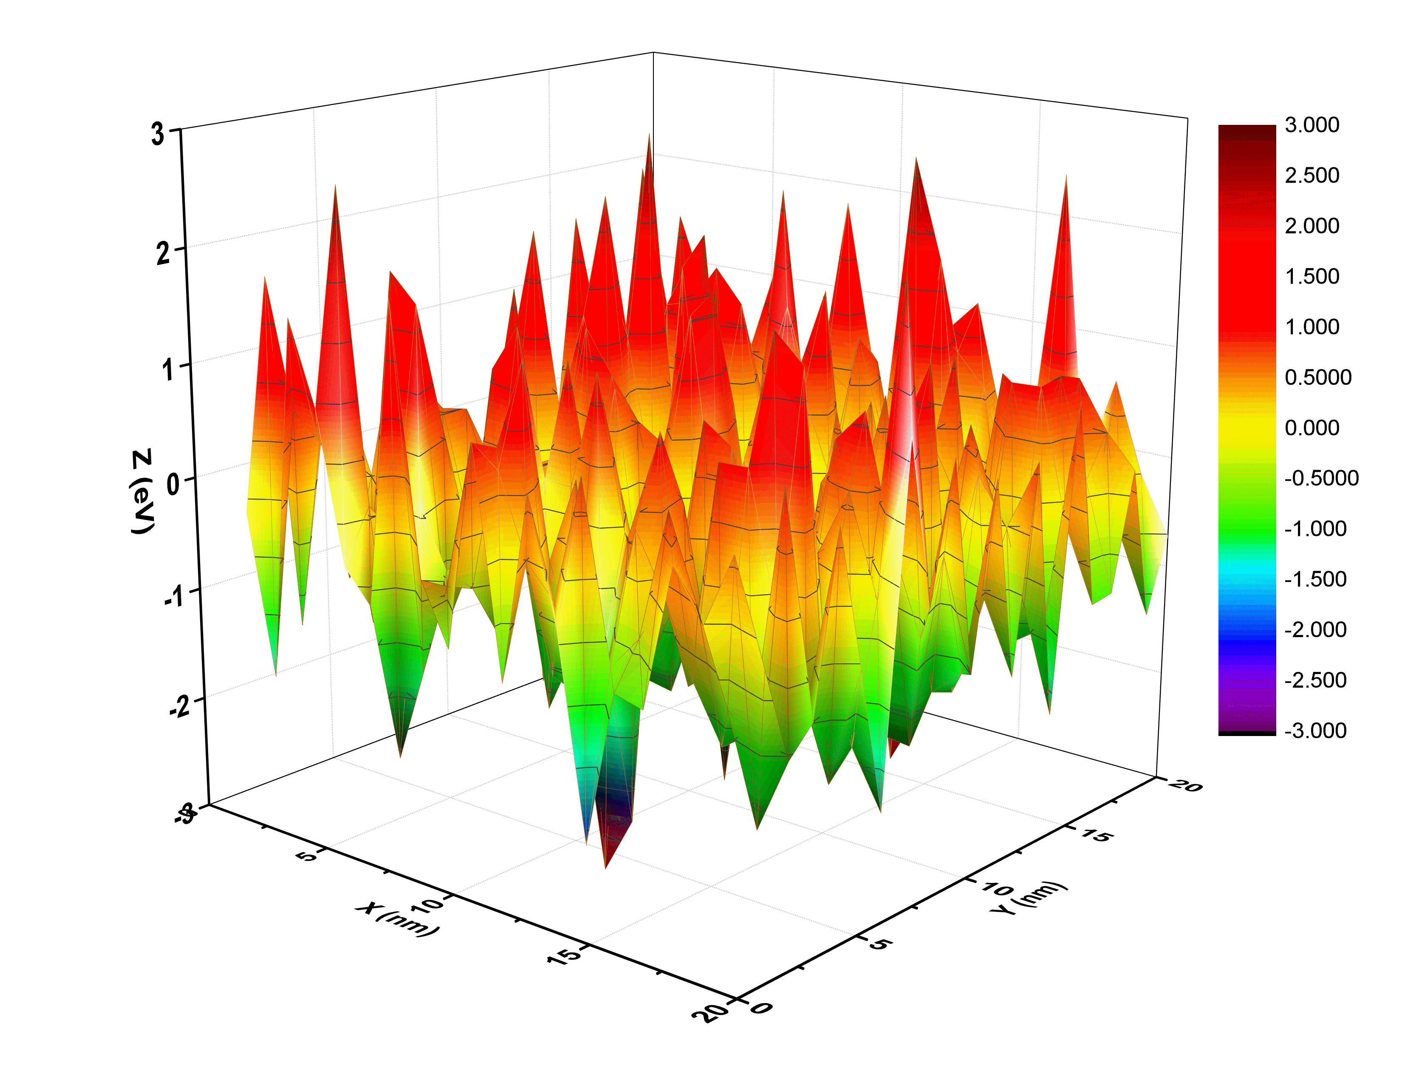
III. Kết quả và thảo luận
PP Monte Carlo
a
b
c
Phân bố năng lượng đối với hệ 2D (a) phân bố đều (b) phân bố hàm Exp() (c) phân bố Gauss
18
Faculty of Engineering and Nanotechnology, UET, VNU.

Slide 20
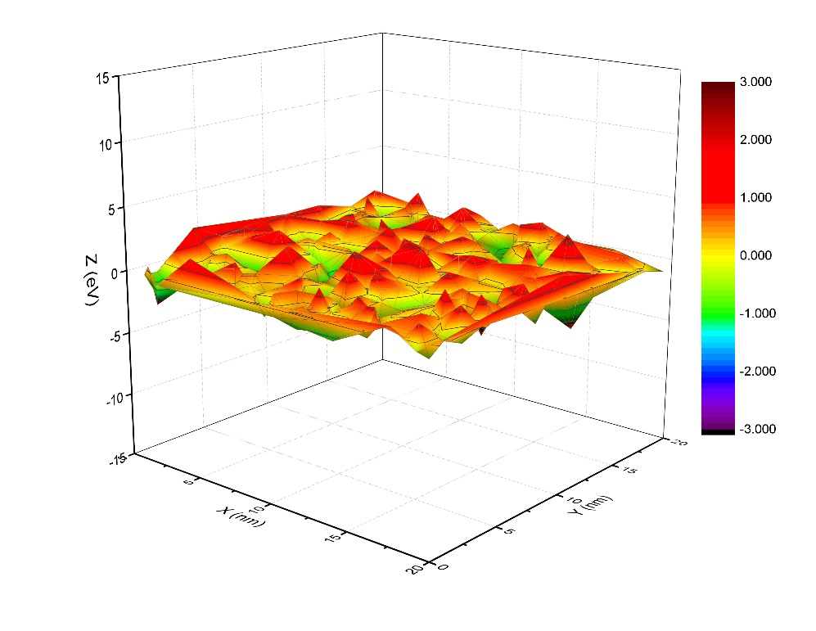
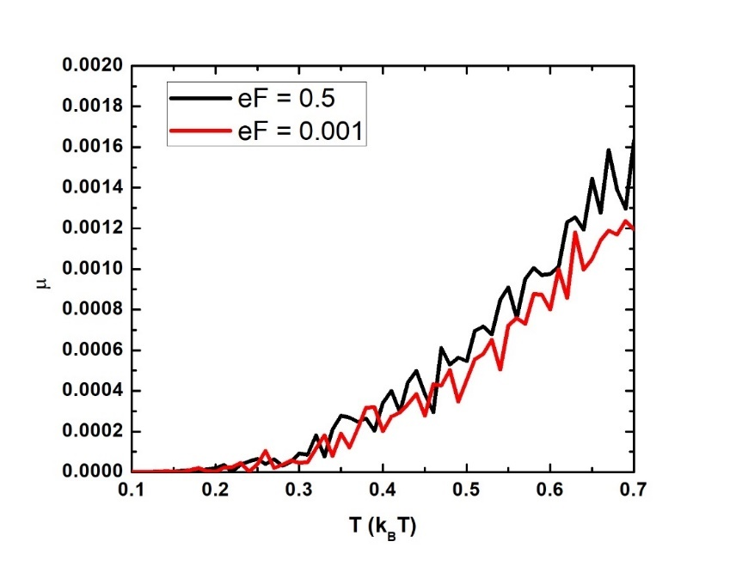
III. Kết quả và thảo luận
PP Monte Carlo
Độ linh động thay đổi theo nhiệt độ
19
Faculty of Engineering and Nanotechnology, UET, VNU.

Slide 21
IV. Kết luận
Mô hình diode
Xây dựng được mô hình diode mô phỏng nguyên lý làm việc của PMT hữu cơ.
Khảo sát sự ảnh hưởng của các tham số như bức xạ, nhiệt độ, điện trở nội, điện trở ký sinh lên đường đặc trưng và hiệu suất của PMT hữu cơ.
Đưa ra phương pháp tính các tham số của pin từ đường thực nghiệm và cho kết quả với độ chính xác cao.
Khảo sát hiệu suất của pin dựa trên sự thay đổi lớp đệm (với các vật liệu: ZnO, NiO).
Ảnh hưởng của độ dày lớp đệm lên tính chất vật liệu là rất rõ ràng đó là tồn tại một độ dày tối ưu cho từng loại vật liệu và cấu trúc pin.
PP Monte Carlo
Xây dựng được mô hình và thuật toán mô phỏng sự truyền dẫn hạt tải trong vật liệu hữu cơ.
Kết quả ban đầu cho thấy độ linh động hạt tải tăng khi nhiệt độ và điện trường tăng.
20
Faculty of Engineering and Nanotechnology, UET, VNU.

Slide 22
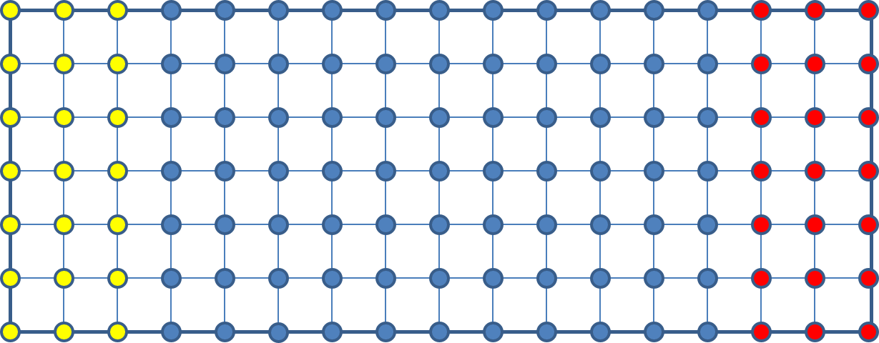
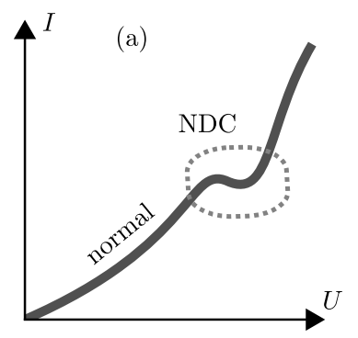
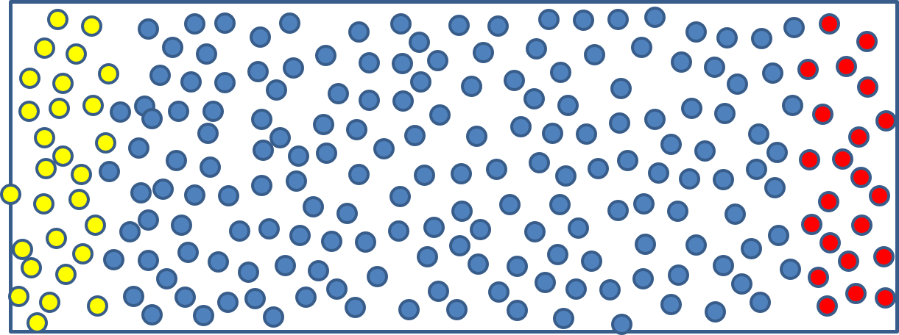
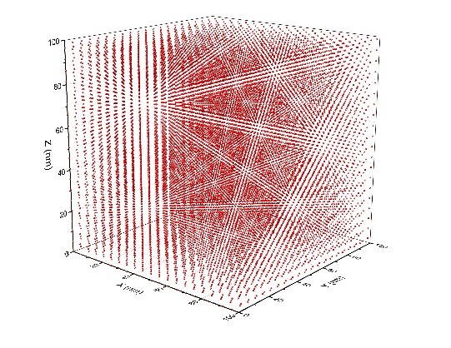
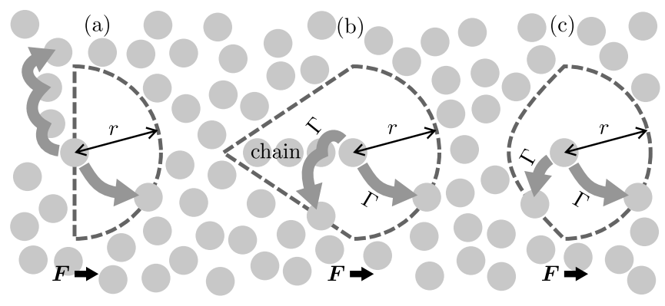
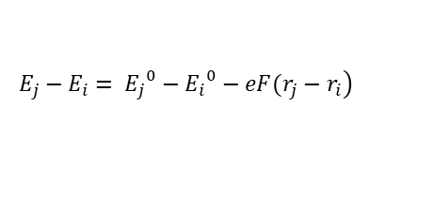
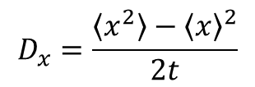
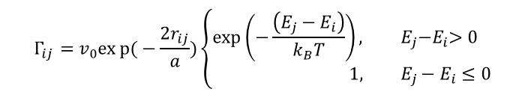
V. Hướng nghiên cứu
E
Monte Carlo: 2D, 3D, mạng, ngẫu nhiên
Đặc trưng J-V
$$Γ_{ij}=v_{0}exp{(}−\frac{2r_{ij}}{a})\left\{\begin{aligned}\exp\left(−\frac{\left(E_{j}−E_{i}\right)}{k_{B}T}\right), &E_{j}{−E}_{i}>0 \\ 1, &E_{j}−E_{i}≤0\end{aligned}\right.$$
$$\left.E_{j}−E_{i}= {E_{j}}^{0}−{E_{i}}^{0}−eF(r_{j}−r_{i}\right)$$
$$D_{x}=\frac{〈x^{2}〉−{〈x〉}^{2}}{2t}$$
Vi phân độ dẫn âm
Cathode
P3HT:PCBM
Anode
21
Faculty of Engineering and Nanotechnology, UET, VNU.

Slide 23
Xin cảm ơn các Thầy cô!

Slide 24
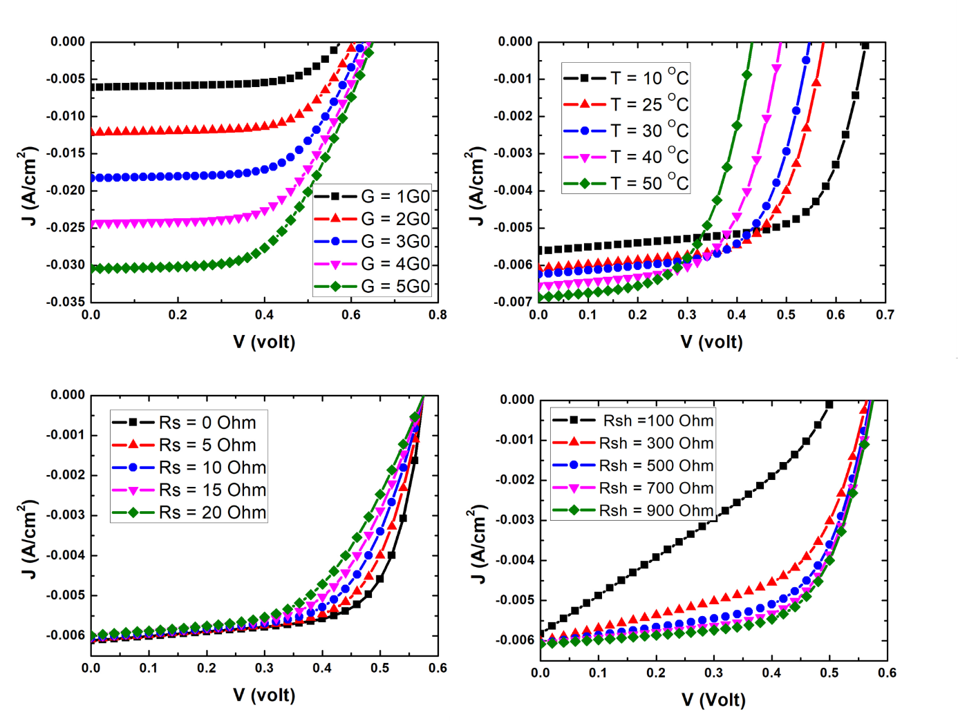
II. Kết quả và thảo luận
Mô phỏng đường đặc trưng J-V
8
Faculty of Engineering and Nanotechnology, UET, VNU.
Notes:
Từ mô hình đã xây dựng, chúng tôi tiến hành mô phỏng sự ảnh hưởng của các tham số môi trường và điện trở như cường độ bức xạ G, nhiệt độ T, điện trở nội R_{s} và điện trở ký sinh R_{sh} lên đường đặc trưng $J−V$

Slide 25
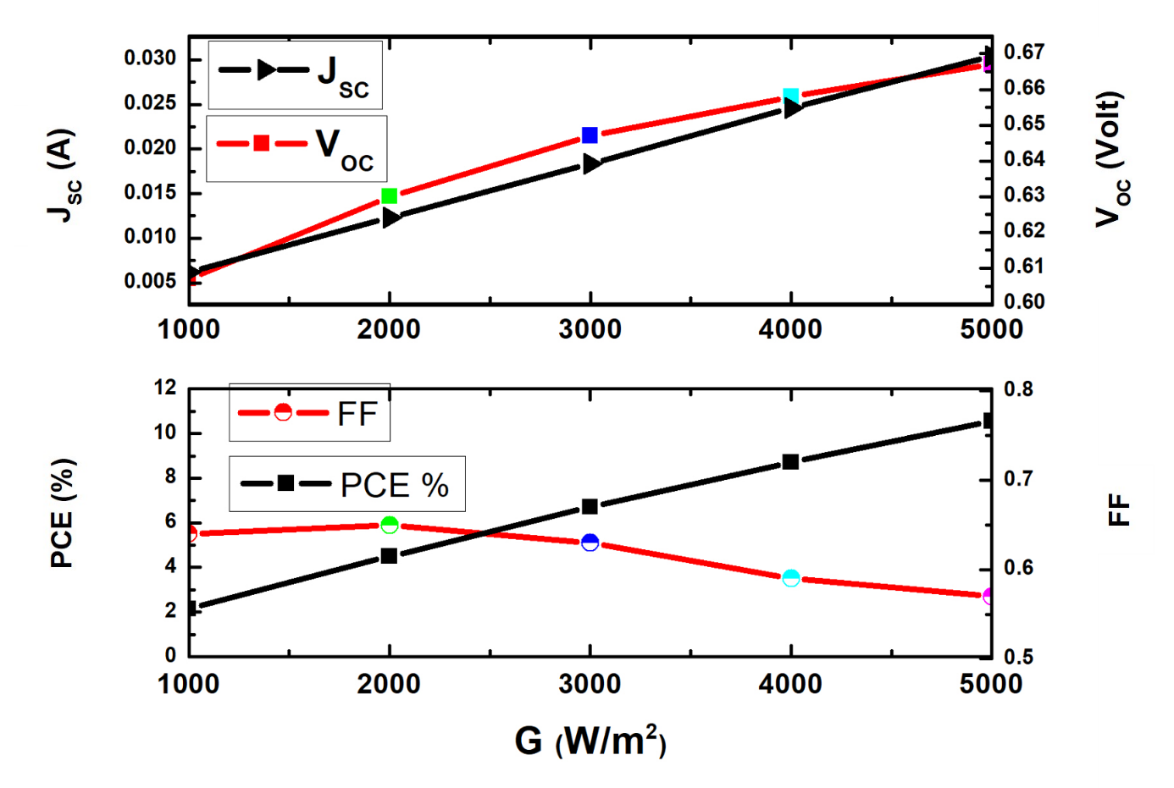
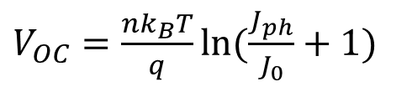
II. Kết quả và thảo luận
Khảo sát với sự thay đổi cường độ bức xạ
$V_{OC}=\frac{nk_{B}T}{q}ln(\frac{J_{ph}}{J_{0}}+1)$
9
Faculty of Engineering and Nanotechnology, UET, VNU.
Notes:
Điều này hoàn toàn phù hợp vì lượng photon tới sẽ tăng lên dẫn đến mật độ hạt tải sinh ra do quá trình hấp thụ photon sẽ tăng lên. Sự tăng lên gần như tuyến tính này của dòng ngắn mạch cho thấy sự mất mát hạt tải trong vật liệu liệu hấp thụ chủ yếu là tái hợp nội phân tử.
Nếu sự tái hợp chủ yếu xảy ra trên hai phân tử thì sự phụ thuộc là đường xª với a = 0.5. Thế hở mạch cũng tăng lên theo hàm logarite khi cường độ bức xạ mặt trời tăng. Từ công thức xác định thế hở mạch là $V_{OC}=\frac{nk_{B}T}{q}ln(\frac{J_{ph}}{J_{0}}+1)$, do đó dòng quang tăng dẫn đến giá trị $V_{OC}$ tăng

Slide 26
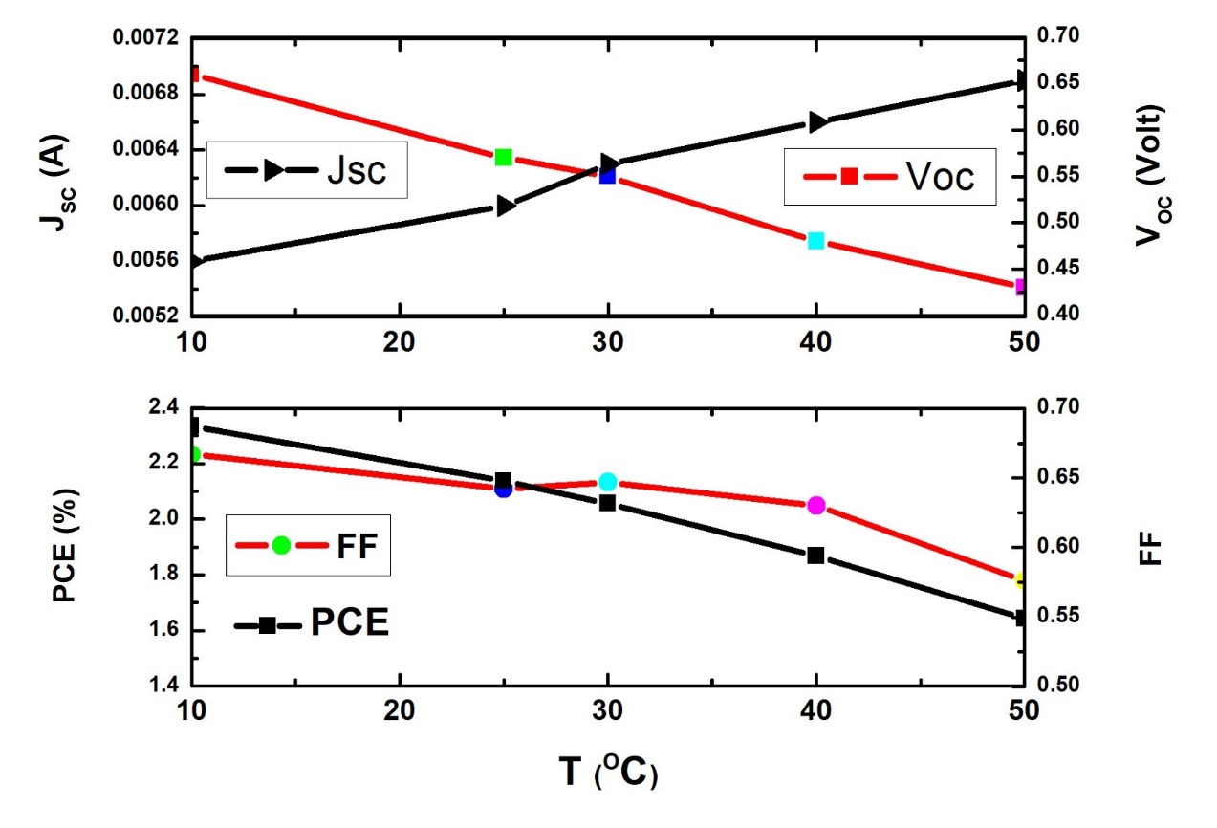
II. Kết quả và thảo luận
Khảo sát với sự thay đổi nhiệt độ
10
Faculty of Engineering and Nanotechnology, UET, VNU.

Slide 27
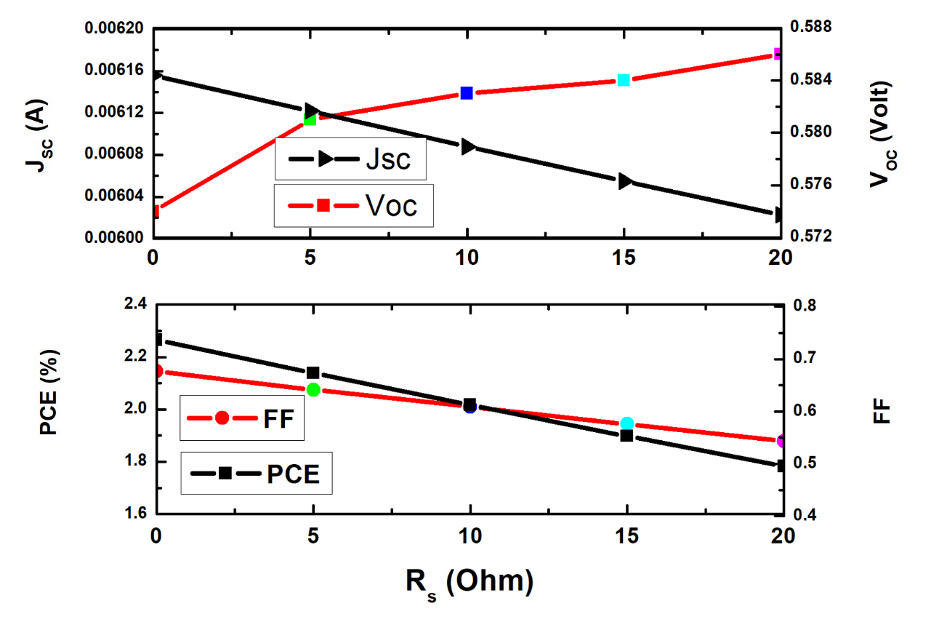
III. Kết quả và thảo luận
Khảo sát với sự thay đổi của điện trở Rs
11
Faculty of Engineering and Nanotechnology, UET, VNU.
27
Notes:
cho thấy sự ảnh hưởng của điện trở nội lên các tham số của pin. Sự ảnh hưởng của điện trở nội lên thế hở mạch là không đáng kể khi thay đổi giá trị Rs = 0 đến 20 Ohm. Tuy nhiên, ảnh hưởng của điện trở nội lên giá trị Jsc là rõ ràng và ta có thể coi giá trị Rs như độ tinh thể của lớp hoạt quang. Rs càng nhỏ thì độ tinh thể của vật liệu càng cao và độ linh động tốt dẫn đến dòng ngắn mạch tăng. Ngoài ra Rs cũng bắt nguồn từ các tiếp xúc ở điện cực. Với các tham số FF và PCE thì giảm mạnh khi điện trở tăng nguyên nhân chủ yếu do sự sụt giảm của dòng quang. Do đó giảm Rs đến mức tối thiểu khi chế tạo linh kiện là một trong những điều kiện để đạt được hiệu suất pin cao.

Slide 28
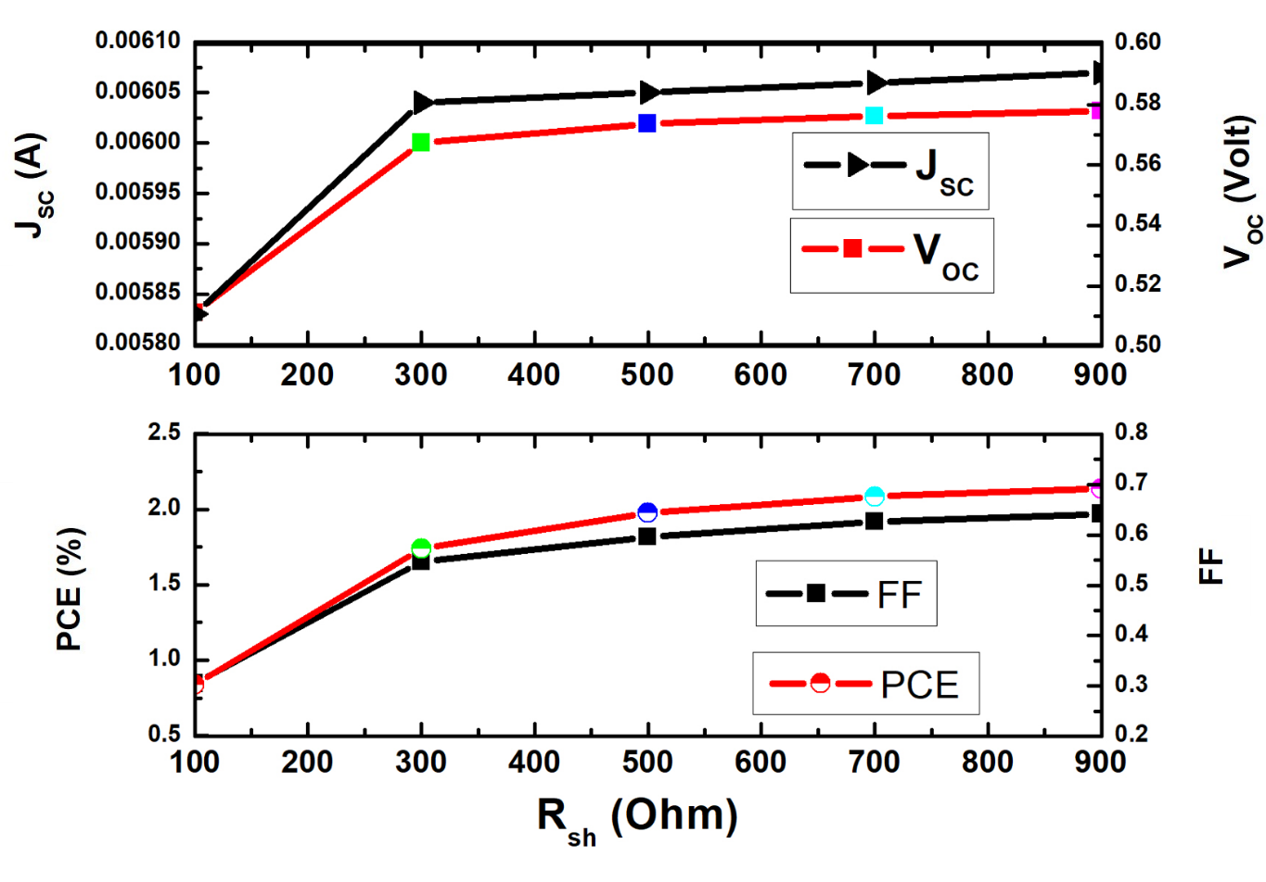
III. Kết quả và thảo luận
Khảo sát với sự thay đổi của điện trở Rsh
1 μm
11
Faculty of Engineering and Nanotechnology, UET, VNU.

Slide 29
III. Kết quả và thảo luận
Mô hình
1 μm
Cathode
P3HT:PCBM
Anode
11
Faculty of Engineering and Nanotechnology, UET, VNU.

Slide 30
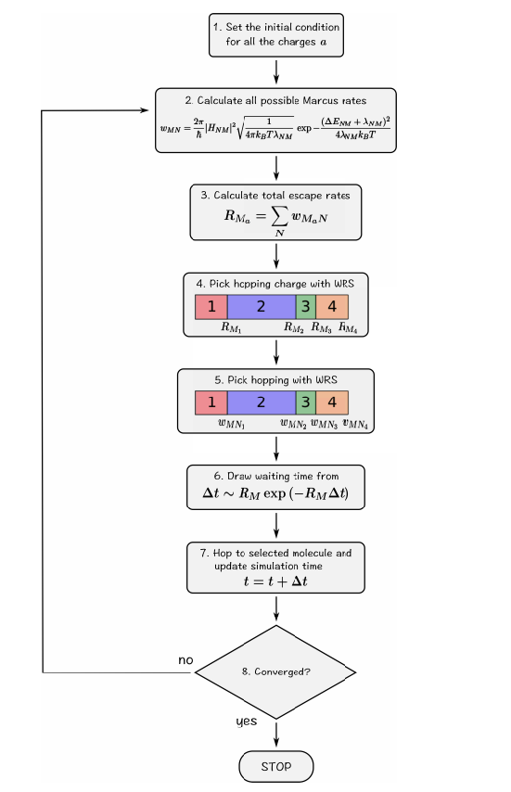
III. Kết quả và thảo luận
Thuật toán
1 μm
11
Faculty of Engineering and Nanotechnology, UET, VNU.

Slide 31
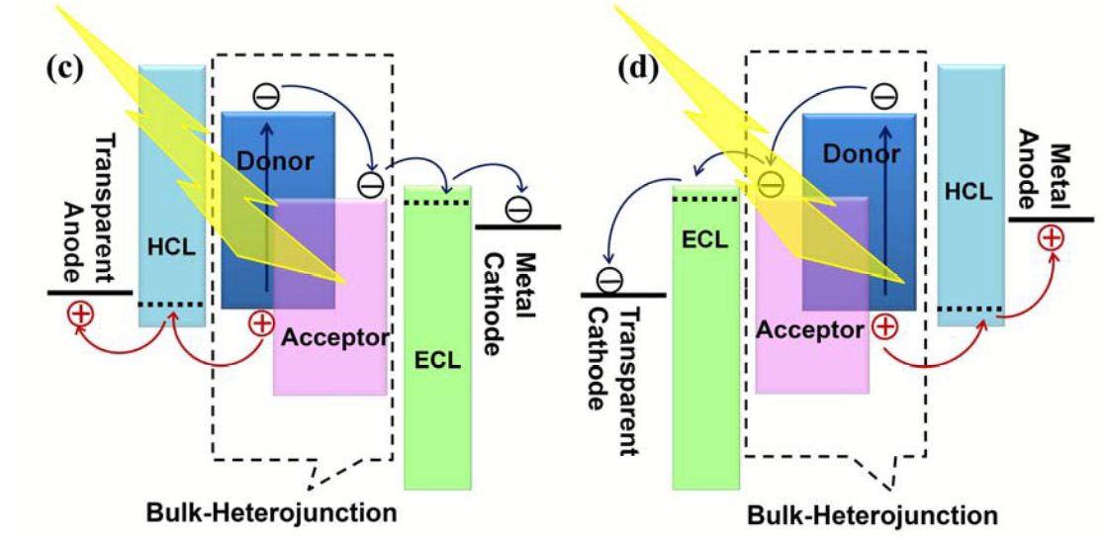
III. Kết quả và thảo luận
Vai trò lớp đệm
1 μm
11
Faculty of Engineering and Nanotechnology, UET, VNU.

Slide 32

III. Kết quả và thảo luận
Mang
1 μm
Lân cận điểm (19.6604; 12.9505) tại cấu hình mạng 2D (20x20 nm) với 400 điểm và chiều dài định xứ a = sqrt(10)
11
Faculty of Engineering and Nanotechnology, UET, VNU.

Slide 33


III. Kết quả và thảo luận
Mang
1 μm
11
Faculty of Engineering and Nanotechnology, UET, VNU.

Slide 34




III. Kết quả và thảo luận
a
b
1 μm
c
d
11
Faculty of Engineering and Nanotechnology, UET, VNU.

Slide 35


NiO
a
1 μm
b
11
Faculty of Engineering and Nanotechnology, UET, VNU.

Slide 36


III. Kết quả và thảo luận
a
b
1 μm
11
Faculty of Engineering and Nanotechnology, UET, VNU.

Slide 37






III. Kết quả và thảo luận
a
b
c
1 μm
d
e
f
11
Faculty of Engineering and Nanotechnology, UET, VNU.

Slide 38


c)
1 μm
11
Faculty of Engineering and Nanotechnology, UET, VNU.

Slide 39


a)
b)
1 μm
11
Faculty of Engineering and Nanotechnology, UET, VNU.

